Slide 1

Esta clase va a ser
grabada
nt
Notes:
Colocar todas las clases.

Slide 2
Unidad 10. SQL
Transacciones y Backup
Notes:
Obligatoria siempre

Slide 3

Objetivos de la clase
Reconocer e implementar las sentencias del sublenguaje TCL.
Identificar en qué situación usar cada sentencia.
Definir los conceptos Backup y Restauración
Identificar los componentes del Backup y Restauración
Implementar Backup y Restauración
Notes:
Obligatoria siempre. Indican aquello que se pretende que el estudiante logre con la clase. Recuerda que se enuncian en principio con el verbo en infinitivo delante (por ejemplo: “Comprender…”, “Analizar…”, “conocer…”, etc). Se debe destacar en negrita el verbo. Los objetivos deben ser concretos, medibles y coherentes con los contenidos.

Slide 4

MAPA DE CONCEPTOS
Cómo implementarlo
Fundamentos de TCL
Cuándo implementarlo
Transaction Control Language
Commit
Comandos
Rollback
Savepoint
Notes:
Se puede usar para comenzar o finalizar la clase, según sea más conveniente. La información de este slide es de relleno.
Recurso: Mapa de conceptos (genérico)
Muestra rápidamente los contenidos de la clase y cómo se relacionan. Ayuda a los estudiantes a evitar “perderse” durante la clase, al avanzar en un sentido lineal una diapositiva tras otra. El ejemplo pertenece a la primera clase del curso UX/UI.
Sugerencia: -También se pueden mostrar con un menor énfasis o colores apagados, aquellos contenidos de clases anteriores y que se vinculen con la actual.
-Resaltar con color los temas que se abordan en la clase.
Colores
Categorías principales: Pleno en #27282d con texto en blanco.
Categorías secundarias (o a destacar): Pleno en #393b43 con texto en blanco.
Categorías terciarias: Borde en #393b43 con texto en #222222.

Slide 5
MAPA DE CONCEPTOS
FUNDAMENTOS DE COPIAS DE SEGURIDAD
BACKUP
EXPORTAR A UNA CARPETA DE PROYECTO DUMP
EXPORTAR A UN ARCHIVO .SQL
COPIA DE SEGURIDAD
RESTAURAR DESDE UN PROYECTO DUMP
RESTORE
RESTAURAR DESDE UN ARCHIVO .SQL
Notes:
Se puede usar para comenzar o finalizar la clase, según sea más conveniente. La información de este slide es de relleno.
Recurso: Mapa de conceptos (genérico)
Muestra rápidamente los contenidos de la clase y cómo se relacionan. Ayuda a los estudiantes a evitar “perderse” durante la clase, al avanzar en un sentido lineal una diapositiva tras otra. El ejemplo pertenece a la primera clase del curso UX/UI.
Sugerencia: -También se pueden mostrar con un menor énfasis o colores apagados, aquellos contenidos de clases anteriores y que se vinculen con la actual.
-Resaltar con color los temas que se abordan en la clase.
Colores
Categorías principales: Pleno en #27282d con texto en blanco.
Categorías secundarias (o a destacar): Pleno en #393b43 con texto en blanco.
Categorías terciarias: Borde en #393b43 con texto en #222222.

Slide 6

PARA RECORDAR
Límites de una transacción
Los límites de una transacción representan el ámbito de espacio temporal para cualquier tipo de modificación que se realice sobre la DB cual puede involucrar numerosas sentencias de DML.
Para iniciar una transacción primeramente se debe escribir el comando START TRANSACTION, y luego se escriben aquellas sentencias de DML que se requiera modificar la DB.
Notes:
Usar para slides de sólo texto con el contenido más importante de la clase. En una presentación de 50 slides usar máximo 5 de estas.

Slide 7
PARA RECORDAR
Límites de una transacción
Por defecto MySQL se ejecuta en modo autocommit, esto significa que si una sentencia de DML no está dentro de una transacción, cada una de ellas es atómica, como si estuviera entre un START TRANSACTION y un COMMIT.
Notes:
Usar para slides de sólo texto con el contenido más importante de la clase. En una presentación de 50 slides usar máximo 5 de estas.

Slide 8

Ejemplo en vivo
Veremos cómo iniciar una transacción
Notes:
“Ejemplo en vivo”
El docente realizará una tarea compartiendo la pantalla en vivo. Se centrará en los pasos y los aspectos a tener en cuenta.

Slide 9
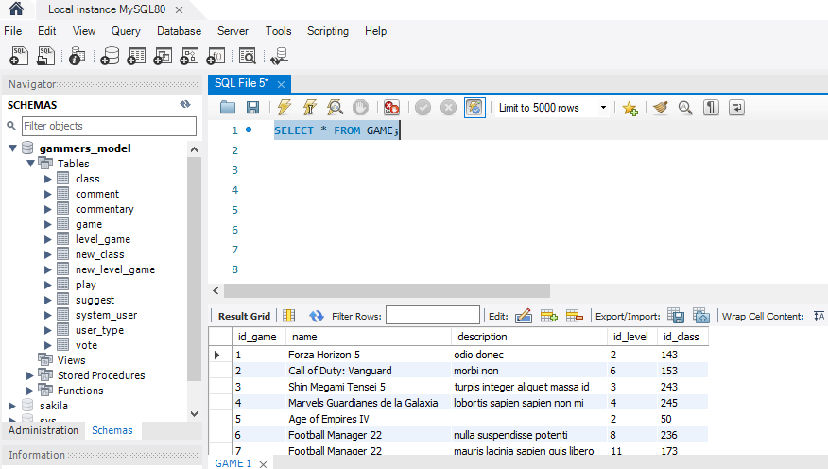
Paso
1
Inicio de una transacción
Antes de ingresar en las prácticas con código SQL, veamos cómo Mysql Workbench ayuda a entender las transacciones, a través de sus herramientas gráficas, para manipular operaciones DML.
Notes:
Usar para slides de sólo texto. Si no alcanza, no sobrecargar, usar otra con el mismo título para indicar que continúa el mismo módulo.

Slide 10
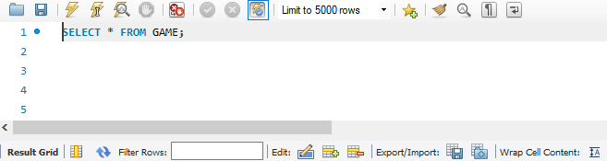
Paso
2
Inicio de una transacción
Ejecuta una consulta sobre alguna tabla. Verás que, al cargar la misma, existe un apartado para agregar, editar, o eliminar registros. Pulsa, ahora, alguno de estos botones y realiza en la tabla, la operación con el registro que has elegido.
Notes:
Usar para slides de sólo texto. Si no alcanza, no sobrecargar, usar otra con el mismo título para indicar que continúa el mismo módulo.

Slide 11
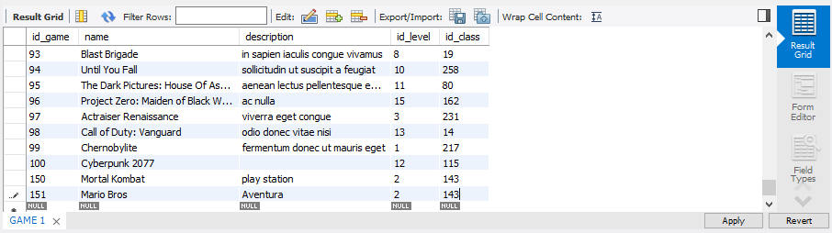
Paso
3
Inicio de una transacción
Los botones de edición funcionan como inicio de una transacción: puedes eliminar uno o más registros, agregar, o modificar uno existente pero, si no pulsas el botón Apply, los cambios no se harán efectivos.
Por lo tanto, Apply funciona como COMMIT, y Revert como ROLLBACK.
Notes:
Usar para slides de sólo texto. Si no alcanza, no sobrecargar, usar otra con el mismo título para indicar que continúa el mismo módulo.

Slide 12
PARA RECORDAR
Implementación de transacciones
La implementación de un control de transacciones, tanto para confirmar como para deshacer las mismas, es muy utilizado principalmente dentro de Stored Procedures.
Combinando el mismo con el uso de variables, y la ejecución de varias sentencias DML que dependen unas de otras, el control de transacciones nos ayudará a mantener consistente cada una de las tablas de la base de datos.
Notes:
Usar para slides de sólo texto con el contenido más importante de la clase. En una presentación de 50 slides usar máximo 5 de estas.

Slide 13
Ejemplo en vivo
Veremos cómo implementar las sentencias start transaction, savepoint, commit y rollback.
Notes:
“Ejemplo en vivo”
El docente realizará una tarea compartiendo la pantalla en vivo. Se centrará en los pasos y los aspectos a tener en cuenta.

Slide 14

Modificaciones controladas mediante transacciones
Implementaremos el sublenguaje TCL.
Duración: 15 minutos
Notes:
Usar para Actividades en clase.

Slide 15

ACTIVIDAD EN CLASE
Modificaciones controladas mediante transacciones
Trabajaremos con la tabla PAY de la DB GAMERS
Abrir una nueva pestaña script y elimina tres pagos de los que insertamos en la filmina 49, iniciando una transacción.
Validar en otra pestaña script, los registros eliminados.
A continuación, en la primera pestaña de script, revertir la eliminación de pagos.
En la tabla pagos, insertar un lote de 15 pagos, iniciando previamente la transacción y estableciendo un savepoint luego del registro #5, y otro luego del registro #10
Validar en otra pestaña script, los registros insertados
Eliminar el segundo savepoint
Confirmar la transacción y vuelve a validar en otra pestaña script los registros insertados.
Notes:
Usar para las subsiguientes slides de Actividades en clase.

Slide 16

Para pensar
Más allá de que uses a diario una plataforma en la nube como OneDrive, Dropbox, o Google Drive, ¿tienes la constancia de realizar un backup periódico de la información almacenada en tu computadora?
Contesta mediante el chat de Zoom
Notes:
“Para pensar”
¿Cómo crear encuestas de zoom? Disponible en este video.
El docente generará una encuesta de zoom para que los estudiantes respondan. Esto es una actividad de comprobación.
Sugerimos:
Utilizarlo antes del break para que los estudiantes puedan votar en la encuesta antes de ir al mismo.
Al regresar, mostrar los resultados a los estudiantes.
Si hay buena respuesta de este recurso, se recomienda utilizarlo de forma orgánica en más instancias de la clase.

Slide 17
Opciones
de exportación
Notes:
Usar para los módulos más importantes de la clase, donde se introducen conceptos que se ven en varios slides. No hay que usarla para todos los módulos.

Slide 18
Ejemplo en vivo
Veremos cómo exportar objetos
Notes:
“Ejemplo en vivo”
El docente realizará una tarea compartiendo la pantalla en vivo. Se centrará en los pasos y los aspectos a tener en cuenta.

Slide 19
EJEMPLO EN VIVO
Objetos a exportar
Dentro de las opciones a exportar, también puedes especificar si quieres incluir en el backup a:
Stored Procedures y Funciones
Eventos
Triggers
Debes tildar cada opción que desees incluir en la copia de seguridad.

Slide 20
EJEMPLO EN VIVO
Opciones de exportación
Finalmente queda elegir el tipo de backup a realizar.
Entre las opciones tenemos:
Export to Dump Project Folder, que vuelca a una carpeta de proyecto la o las bases de datos.
Export to Self-Contained File, que genera un archivo .sql de la información seleccionada.

Slide 21
Export to dump project folder
Notes:
Usar para los subtemas de un módulo.

Slide 22
EJEMPLO EN VIVO
Export to dump project folder
Está opción te permite seleccionar la ruta hacia la carpeta donde se guardará el backup. Cada objeto Tabla se exportará en un archivo separado.
Esto garantiza que, al restaurar, podrás seleccionar cuál o cuáles tabla(s) recuperar, aunque hará lento este último proceso.

Slide 23
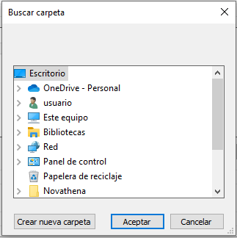
EJEMPLO EN VIVO
Export to dump project folder
Desde el botón [...] podrás abrir la ventana de diálogo Open, y seleccionar/crear una carpeta para el backup, en el lugar que más conveniente sea.

Slide 24
Export to dump project folder
Si la base de datos se encuentra en un servidor; recomendamos realizar la copia de datos local y luego trasladar dicha carpeta a un disco de red, disco externo, o cualquier otro medio de almacenamiento seguro.
El backup local permitirá reducir los tiempos de este proceso.
Notes:
Usar para slides de sólo texto con el contenido más importante de la clase. En una presentación de 50 slides usar máximo 5 de estas.

Slide 25
Export to dump project folder
También recomendamos que tengas un cúmulo de backups y no solamente el último.
Puedes necesitar en algún momento volver a ver objetos viejos de la base de datos, que ya en la última versión de ésta no los tengas.
Notes:
Usar para slides de sólo texto con el contenido más importante de la clase. En una presentación de 50 slides usar máximo 5 de estas.

Slide 26
Export to self contained file
Notes:
Usar para los subtemas de un módulo.

Slide 27
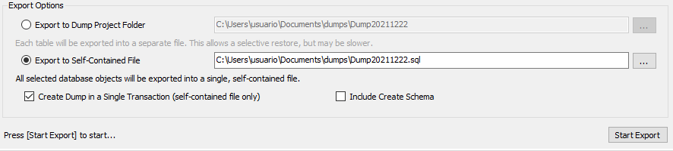
EJEMPLO EN VIVO
Export to dump self-contained file
Está otra opción de backup, genera un archivo del tipo .sql. Igual a los que hemos trabajado a lo largo de este curso. Permite también seleccionar la carpeta donde se almacenará, y especificar el nombre del archivo de backup. Es importante que figure la fecha en el nombre del archivo para saber el momento al que corresponde el esquema.

Slide 28
EJEMPLO EN VIVO
Export to dump self-contained file
Esta otra opción de backup permite tildar Include Create Schema, para que se genere el esquema de estructura de la base de datos.
Si no tildas la opción, se guardarán solamente los datos almacenados.

Slide 29
EJEMPLO EN VIVO
Export to dump self-contained file
Ajustados todos los parámetros de la copia de seguridad, queda solo pulsar el botón Start Export para que inicie el proceso.
Mysql Workbench mostrará la pestaña Export Progress para ver el LOG del mismo.

Slide 30
Proceso de backup
Notes:
Usar para los subtemas de un módulo.

Slide 31
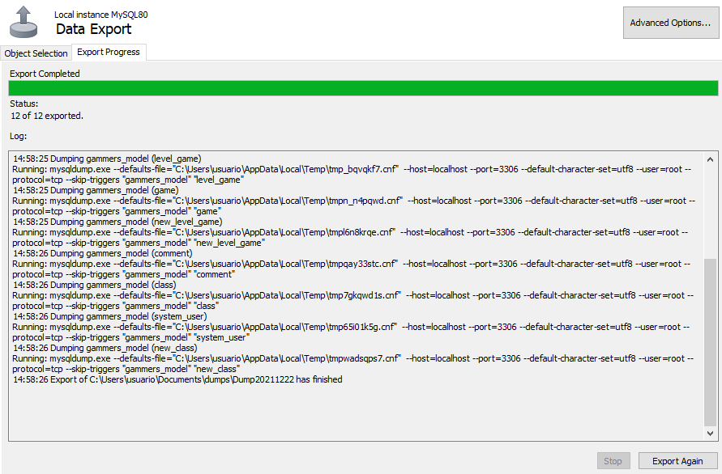
EJEMPLO EN VIVO
Proceso de backup
A través de la ProgressBar y ventana de LOG, puedes seguir el progreso del backup.
El tiempo de demora es acorde al tamaño de la información a respaldar.

Slide 32
EJEMPLO EN VIVO
Proceso de backup
Dentro del LOG encontraremos un mensaje similar a este, cuando el backup a llegado a su fin.
Nos queda consultar la carpeta seleccionada para verificar que el o los archivo(s) haya(n) sido creado(s)

Slide 33
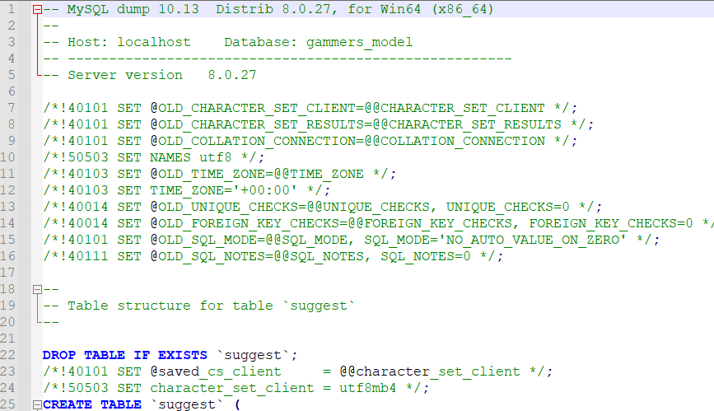
EJEMPLO EN VIVO
Proceso de backup
Puedes abrir el archivo con Mysql Workbench o tu Editor de código favorito, para ver el contenido que generó el mecanismo de backup.

Slide 34
Ejemplo en vivo
Veremos cómo implementar uno de los procesos de backup de Mysql Workbench.
Notes:
“Ejemplo en vivo”
El docente realizará una tarea compartiendo la pantalla en vivo. Se centrará en los pasos y los aspectos a tener en cuenta.

Slide 35
Data import / Restore
Notes:
Usar para los módulos más importantes de la clase, donde se introducen conceptos que se ven en varios slides. No hay que usarla para todos los módulos.

Slide 36
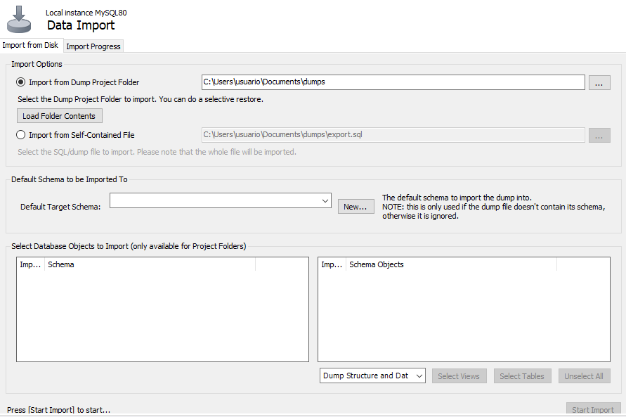
EJEMPLO EN VIVO
Data import/restore
Ingresa ahora al apartado.
Administration > Data Import/Restore. Te encontrarás con una pantalla similar a Data Export.
El proceso que debemos realizar ahora, es igual pero invertido, respecto a lo visto para realizar copias de seguridad.

Slide 37
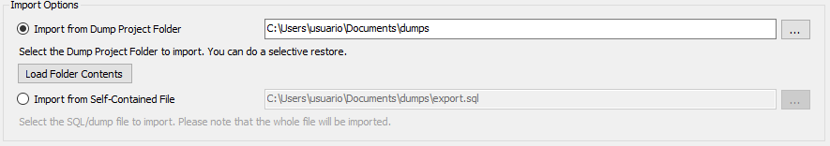
EJEMPLO EN VIVO
Data import/restore
Si tu backup fue a través del método Dump Project Folder, debes tildar esta opción y elegir la carpeta desde donde restaurarás el mismo.

Slide 38
EJEMPLO EN VIVO
Data import/restore
Si buscas recuperar un backup desde el método Self-Contained File, debes tildar esta otra opción y elegir el archivo .sql que contiene el backup de la base de datos.

Slide 39
Seleccionar destino
Notes:
Usar para los subtemas de un módulo.

Slide 40
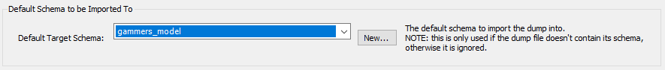
EJEMPLO EN VIVO
Data import/restore
Selecciona el esquema de destino del backup a recuperar.
En el caso que desees recuperar información parcial, puedes recuperar el backup a un nuevo Schema y, luego, trasladar manualmente la información que necesitas.

Slide 41
Iniciar proceso de importación
Notes:
Usar para los subtemas de un módulo.

Slide 42
EJEMPLO EN VIVO
Iniciar proceso de importación
Finalmente queda seleccionar si recuperarás datos y estructura, estructura o datos solamente. Luego de esta selección, queda pulsar el botón [Start Import], para iniciar el proceso de recuperación de la información.

Slide 43
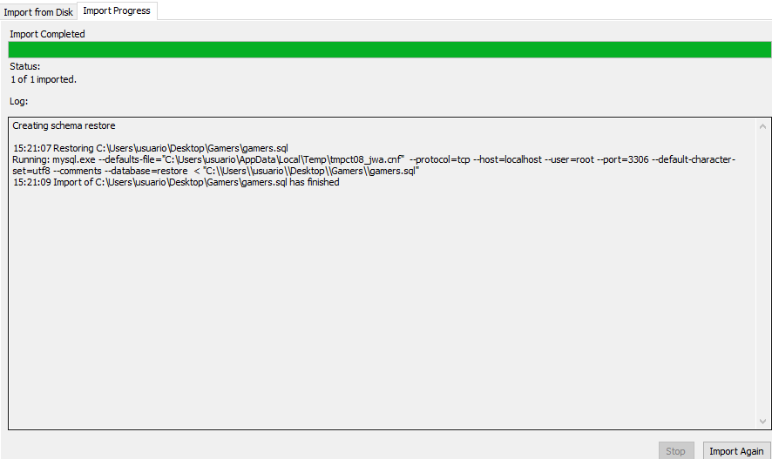
EJEMPLO EN VIVO
Iniciar proceso de importación
Luego, se comienza la importación seleccionando el botón Start Import, y a través de la ProgressBar y ventana de LOG, puedes seguir el progreso del import/restore. El tiempo de demora es acorde al tamaño de la información a recuperar.

Slide 44
Realizar un backup vía línea de comandos
Notes:
Usar para los subtemas de un módulo.

Slide 45
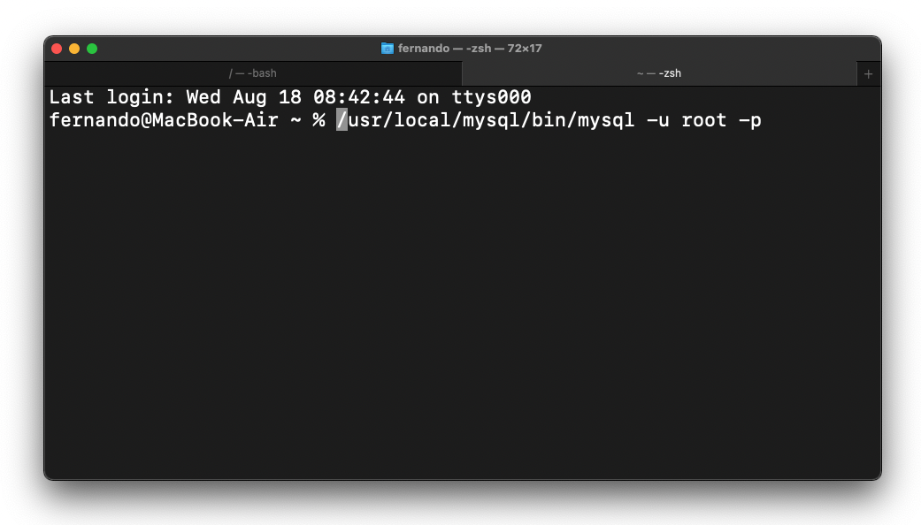



EJEMPLO EN VIVO
Backup vía línea de comandos
La herramienta para realizar backup desde la línea de comandos es mysqldump.
La estructura del comando que debes escribir, es la siguiente:
mysqldump -u root -p MiContraseña [baseDeDatos] > archivo_backup.sql
mysqldump [baseDeDatos] > archivo_backup.sql

Slide 46
EJEMPLO EN VIVO
Backup vía línea de comandos
Puedes personalizar el backup, a través de los siguientes parámetros opcionales...
/* Especificar cuáles DBs incluir en el backup */
...[database_schema] -databases [database1] [dabatabase2] ...
/* Incluir a todas las DBs en el backup */
...[database_schema] -all-databases ...
/* Realizar backup solo de los datos de la DB */
...[database_schema] --no-create-info ...
/* Realizar backup solo de la estructura de la DB */
...[database_schema] --no-data ...
/* Especificar backup de una tabla determinada */
...[database_schema] table_name ...

Slide 47
Restaurar un backup vía línea de comandos
Notes:
Usar para los subtemas de un módulo.

Slide 48
EJEMPLO EN VIVO
Restaurar vía línea de comandos
Para restaurar un backup utilizaremos mysql en lugar de mysqldump
La estructura del comando que debes escribir, es la siguiente:
mysql -u root -p MiContraseña
mysql

Slide 49
Restaurar vía línea de comandos
> DROP DATABASE [baseDeDatos]
Query OK, 24 rows affected (0.35 sec)
Deberás primero eliminar la base de datos, previo a recuperarla.
Esto lo realizamos con la sentencia DROP DATABASE;
Notes:
Usar para slides de texto e imagen. Si no alcanza, no sobrecargar, usar otra con el mismo título para indicar que continúa el mismo módulo.

Slide 50
Restaurar vía línea de comandos
> CREATE DATABASE [baseDeDatos]
Query OK, 1 row affected (0.01 sec)
En el siguiente paso, debes crear nuevamente el esquema de la base de datos, utilizando la sentencia CREATE DATABASE;
Notes:
Usar para slides de texto e imagen. Si no alcanza, no sobrecargar, usar otra con el mismo título para indicar que continúa el mismo módulo.

Slide 51
Restaurar vía línea de comandos
Finalmente, sal de la aplicación mysql, y vuelve a escribir el acceso a la misma, agregando: la DB, el símbolo <, y el nombre del archivo desde donde realizarás la restauración de datos.
mysqldump -u root -p MiContraseña [baseDeDatos] < archivo_backup.sql
mysqldump [baseDeDatos] < archivo_backup.sql
Notes:
Usar para slides de sólo texto. Si no alcanza, no sobrecargar, usar otra con el mismo título para indicar que continúa el mismo módulo.

Slide 52
Backup y restauración
Duración: 20 minutos
Notes:
Usar para Actividades en clase.

Slide 53
ACTIVIDAD EN CLASE
Backup y restauración
Puedes practicar con la DB GAMERS o con cualquier otra DB que tengas en Mysql Workbench.
Prepara el ambiente para realizar una copia de seguridad.
Elige la opción Dump to Self-Contained File.
Espera a que finalice el proceso.
Luego de finalizado; realiza la restauración del mismo con la herramienta Data Import/Restore.
Notes:
Usar para las subsiguientes slides de Actividades en clase.

Slide 54
¿Preguntas?
Notes:
Obligatoria. Se sugiere ubicar al finalizar la explicación de algún tema, para abrir formalmente el espacio de preguntas y ordenar la interacción.

Slide 55
Muchas gracias.
Notes:
Todas las clases

Slide 56
Resumen
de la clase hoy
Fundamentos TCL
Comandos de TCL para el control de transacciones
Start transaction
Rollback transaction
Commit transaction
Savepoint
Backup y Restauración
Componentes
Implementación
Notes:
Obligatoria siempre. Completar el resumen con palabras claves de lo visto. En caso de cerrar con el “mapa de conceptos” se puede sacar.

